Slide 1
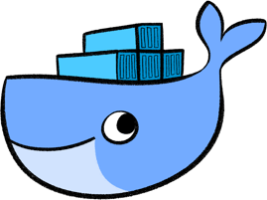
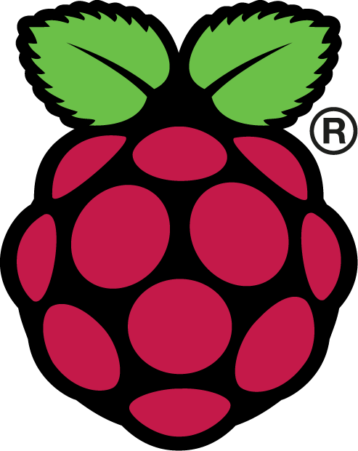
Raspberry Pi i Docker u IoT okruženjima
RaspiTajSe! 2018
Tomislav Lokotar
git clone https://gitlab.com/tloki/raspitajse.git

Slide 2
Što je Docker i zašto?
Usporediv s “virtualnim strojevima”
Hardverski “lakši”
Potpuno druga namjena – brzi razvoj i deployment aplikacija neovisnih o sustavu
Podržava mnoštvo ugradbenih platformi

Slide 3
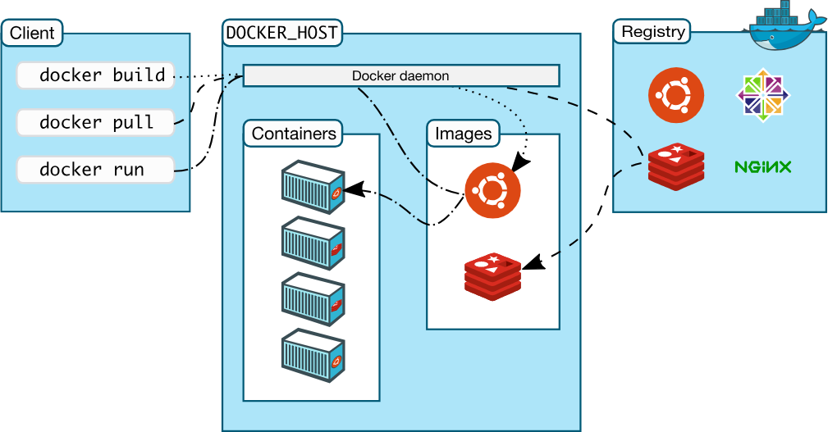
Što je Docker i zašto?
Preuzeto s docs.docker.com

Slide 4
Instalacija Docker hosta na RPi
[1] (appendix)
curl -sSL https://get.docker.com | sh
docker --version
docker run arm32v7/hello-world
sudo usermod -aG docker pi
reboot

Slide 5
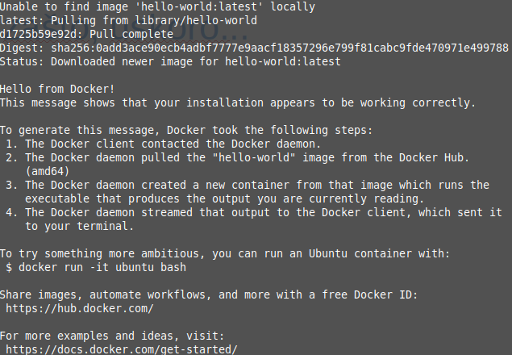
Pokretanje primjera
docker run arm32v7/hello-world
Što, kako i zašto, uskoro...

Slide 6
Docker naredbe s containerima
docker run <owner>/<name>:<tag>
docker container ls [-a]
docker container kill
docker container rename [ID or name] [name]
docker container start
docker container rm
docker container prune

Slide 7
Još neke korisne naredbe
docker run -it
docker run -it -d
Još neke, ali o njima kasnije:
docker image ls
docker image rm

Slide 8
Vježba1: pokrenimo ubuntu na RPi
googlamo "docker ubuntu arm32v7"
Postoji i naredba:
docker search ubuntu
Pokrećemo s:
docker run -it arm32v7/ubuntu (interaktivno)
Pokušajmo instalirati vim:
apt update && apt install vim

Slide 9
Zadatak 1
Izađite iz “kontenjera” s exit
Uvjerite se da je ugašen naredbom:
docker image ls
Ponovo pokrenite kontenjer u interaktivnom modu (docker run -it)
Pokrenut (ponovno) vim – ne radi – svojstvo zaboravljanja – it’s a feature, not a bug!

Slide 10
Docker repozitorij
Mnoštvo specijaliziranih image-ova
Lako pretraživanje, besplatno objavljivanje vlastitih image-ova
Velika zajednica
docs.docker.com

Slide 11
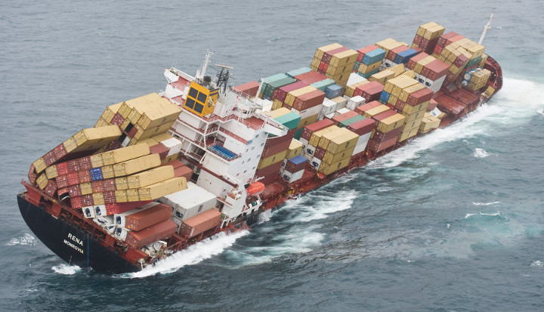
Vježba 2: Case study – python3.7
Googlamo “docker python arm32v7”
docker run ?
docker pull vs docker run?
uvjerimo se da je kontejner pokrenut
much containers
wow

Slide 12
Vježba 2: Case study – python3.7
Zašto bi to radili?
Rpi ima koju verziju pythona?
Instaliravanje novog pythona – apsolutan horor!
Odgovara li nam uopće novi python?
Pokrenimo ga u interaktivnom modu
Dodatak [3] (ne preporuča se u praksi)

Slide 13
Case study: OpenCV on RPi
Dockerom je moguće i emulirati druge platforme (npr arm32v7) na teoretski bilo kojem računalu (često amd64 arhitekture)
Ključne riječi qemu, cross-build
Velika primjena u industriji

Slide 14
Dockerfile: majka svakog image-a
Dokument koji služi kao uputa za generiranje vlastitog Docker image-a
Do sad smo koristili tuđe image-ove
Docker image-ovi imaju takozvanu slojevitu arhitekturu
Svega nekoliko naredbi: FROM, RUN, ADD, WORKDIR, CMD…
Neke su gotovo istoznačne – CMD/ENTRYPOINT, ADD/COPY
Neke I nemaju ulogu (ne rade ništa) EXPOSE,
MAINTAINER

Slide 15
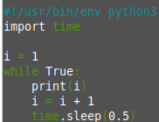
Vježba: moja docker .py aplikacija
[5]
Pokrenimo je za probu s python3 brojilo.py
Napravimo Docker image:
U novom folderu: aplikacija, Dockerfile
[4]

Slide 16
Zadatak 2: dockerizirati skriptu
Skinuti aplikaciju za paljenje i gašenje LED-ica
[6]
git clone https://gitlab.com/tloki/rpi3-ledice.git
Nakon pokretanja, dockerizirati vlastitu aplikaciju koja naizmjence gasi i pali crvenu i zelenu LEDicu.
Podesite da se pokreće i pri pokretanju sustava (pogledati link pod [7])
Docker run -v i -p

Slide 17
Zadatak 3: dockerizirati flask app
Na linku [8] skinut projekt
Pokrenut final_exercise
Implementirati TODO dijelove u app.py
Nakon što stvar proradi dockerizirati app
IoT strana priče: mnoštvo uređaja, jedan image, automatsko pullanje promjena

